Slide 1
В современную эпоху мы являемся свидетелями новых радикальных изменений в структуре идеалов и норм. Эти изменения, по мнению В. С. Степина, выступают важнейшим аспектом становления постнеклассической рациональности, которую «можно оценивать как точку роста новых ценностей и мировоззренческих ориентаций» На смену таким постулатам классической рациональности, как простота, устойчивость, детерминированность, выдвигаются постулаты сложности, вероятности, неустойчивости, исследуются сверхсложные системы, которые со всех сторон открыты к самоорганизации.

Slide 2
Тенденции комплексности, усложненности и многозадачности четко прослеживаются в рамках проектной культуры. «Резкое расширение практики дизайна превратило его связь с архитектурой в наглядную реальность…» Дизайн не просто взаимодействует с архитектурой, он «захватывает» ее. «Сейчас архитектура… буквально съедена и поглощена дизайном», – утверждает А. Раппапорт в интервью журналу «Под ключ».

Slide 3
Происходит своеобразное сращивание, «перетекание» среды пространств «открытых» и «закрытых», внешних и внутренних, «стирание границ» между ними.

Slide 4
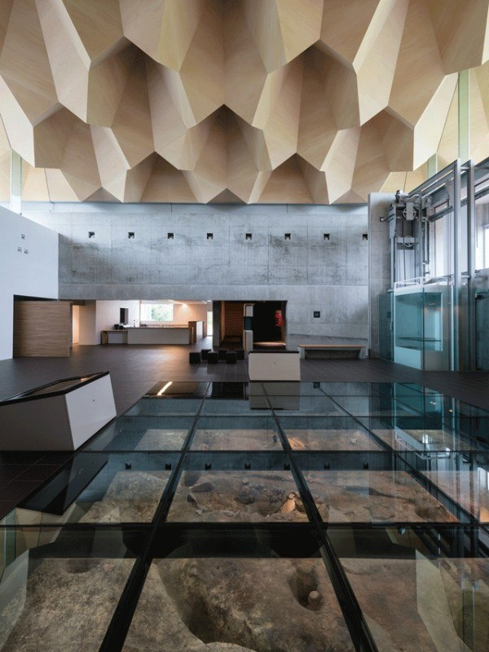
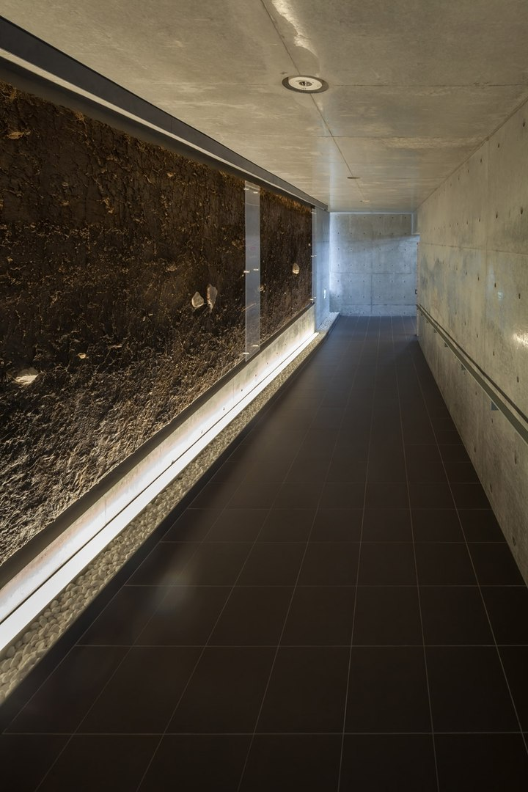

Slide 5
ВНУТРЕННИЕ ПРОСТРАНСТВА
обладают следующими ключевыми особенностями:
ограниченность внешней оболочкой (в большинстве случаев);
сомасштабность человеку,
детализированность;
природа не всегда включается в пространство;
активное взаимодействие пространства с человеком (человека и оборудования);
защищенность от погодных условий;
предметное наполнение активно включается в пространство.

Slide 6
ВНЕШНИЕ ПРОСТРАНСТВА
присущи следующие характеристики:
незамкнутость;
крупные масштабы;
неразрывная связь с природой, включение ландшафтных компонентов;
активно взаимодействуют с людьми лишь «нижние уровни пространства» (витрины, входные группы, оборудование);
подверженность природно-климатическим воздействиям;
мобильный, временный характер предметного наполнения.

Slide 7
Final Wooden House
Использование элементов, материалов, оборудования или масштаба, присущего внешнему пространству в интерьере, или наоборот. В проекте Final Wooden House масштабы и материалы, характерные для внешней среды, использованы во внутреннем пространстве: методом «уравновешивания» достигается гармония.

Slide 8
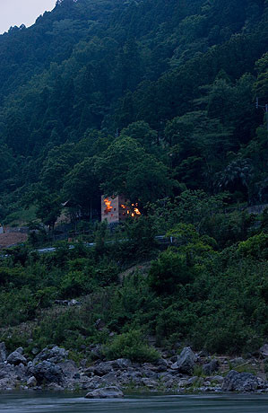
Final Wooden House Япония, 2008. Sou Fujimoto Architects

Slide 10
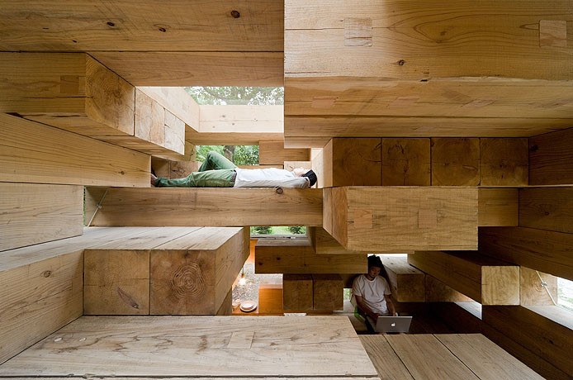

Slide 11
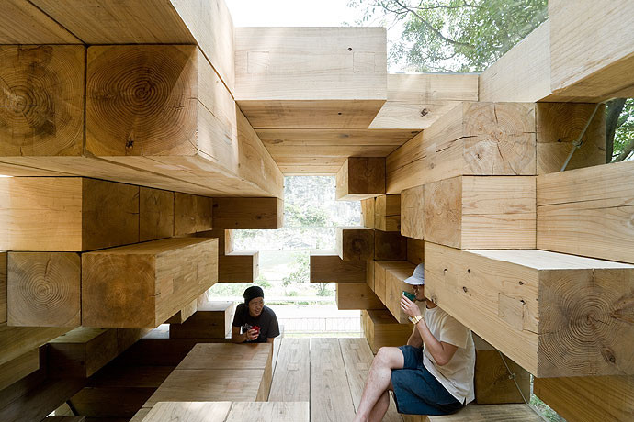
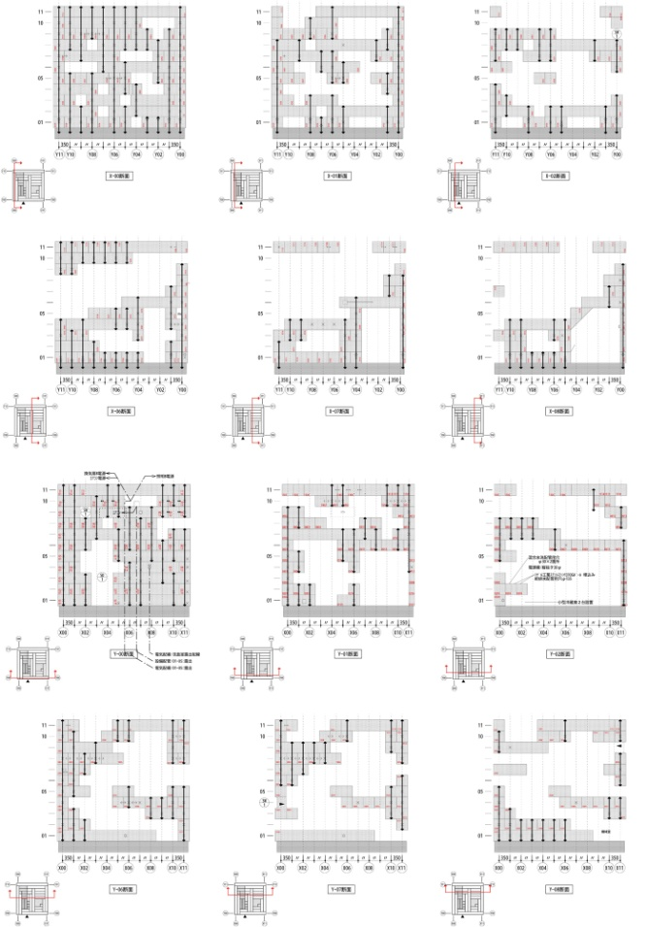

Slide 12
СОЗДАНИЕ ПРОМЕЖУТОЧНОГО ПРОСТРАНСТВА
Такой прием характерен для традиционного японского дома в котором переход от замкнутого пространства к полузамкнутому (напр., веранда) и совершенно открытому разрушает жесткую границу между интерьером и окружением.

Slide 13
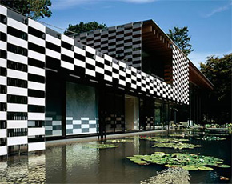
Кенго Кума. Дом Лотоса.

Slide 14
ЯПОНСКИЕ ПРИНЦИПЫ ОРГАНИЗАЦИИ ПРОСТРАНСТВА (РЕАЛИЗУЕТСЯ ПРИНЦИП ЦЕЛОСТНОСТИ).
1. Складчатость, глубина в противоположность центру.
2. Закутывание в противоположность демаркации.
3. Связь с окружающей средой через пространство, размывание границ (влияние натурфилософии).

Slide 15
1. СКЛАДЧАТОСТЬ, ГЛУБИНА В ПРОТИВОПОЛОЖНОСТЬ ЦЕНТРУ
В журнале The Japan Architect (1979) была опубликована статья Фумихико Маки «Japanese City Spaces and the concept of Oku» о понятии оку, определяющем отношение японцев к пространству. Согласно Маки, с концепцией оку («глубины») связано понятие «пространственных складок», характерных для японского ощущения пространства. В природной среде оку проявляется в горах и лесах, а также в садах в японском стиле. В городской среде – среди узких улиц. Японские храмы исторически располагались глубоко в горах, что утверждало идею важности невидимого места. Такая схема в корне отличалась от западной модели, где церковь строилась так, чтобы ее было видно, она являлась центром.

Slide 16
2. ЗАКУТЫВАНИЕ В ПРОТИВОПОЛОЖНОСТЬ ДЕМАРКАЦИИ
При строительстве городов вместо установления центра японцы старались найти нечто неопределенное как основу территории, и территория должна была «обернуть» это основополагающее «нечто». «Этот процесс оборачивания представляет собой скорее пассивный, чем активный принцип, в противоположность процессу демаркации, а также обладает большей гибкостью в формировании, в зависимости от природы оборачиваемого объекта», – пишет Маки. Принцип "внутреннее пространство – оборачивание", "оку – обертка" является, в противоположность принципу "центр – демаркация", специфичной для Японии концепцией создания пространства.

Slide 17
3. СВЯЗЬ С ОКРУЖАЮЩЕЙ СРЕДОЙ ЧЕРЕЗ ПРОСТРАНСТВО (ВЛИЯНИЕ НАТУРФИЛОСОФИИ)
В традиционном японском доме между внутренним и внешним пространством создаётся промежуточное (например, веранда), что позволяет плавно перетекать одному типу пространству в другое, способствует размыванию границ.

Slide 18
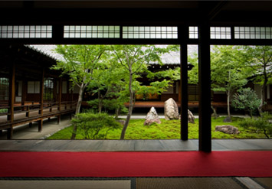
ТРАДИЦИОННЫЙ ЯПОНСКИЙ ДОМ. ПЛАН. ВНУТРЕННИЙ ДВОР.

Slide 19
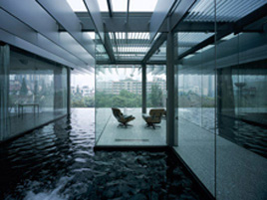
Дом Воды и Стекла в префектуре Сидзуока (1995) представляет почти полное растворение архитектуры в окружающем пространстве. Согласно Кума, проект стал «единой средой, в которой всё растворяется, где нет расчленения пространства, где исчезают границы».

Slide 20
Японские принципы организации предметной среды.
Опора на традиции (реализуется принцип целостности).
Кэндзи Экуан, председатель GK Design Group Inc., выступая на конференции «ЭКОДИЗАЙН» в С.-Петербурге в 2002 году, так говорил о развитии дизайна в Японии: «Именно ремесленное производство, народные промыслы [традиция] стали основой для японского дизайна». Традиция может по-разному преломляться в творчестве японских авторов. Например, характерный приём для архитектуры Тадао Андо – использование бетонных блоков размером с татами (90 × 180 см), традиционный модуль японского дома.

Slide 21
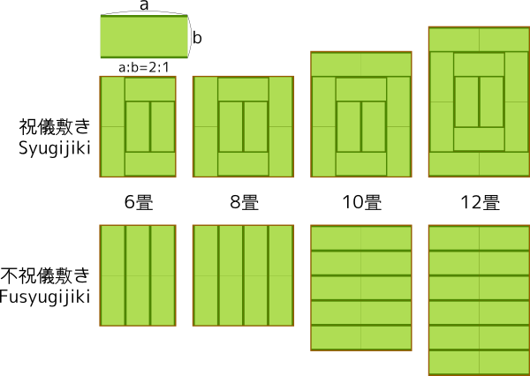
дословно «складывание; то, что складывается») — маты, которыми в Японии застилают полы домов (традиционного типа).

Slide 22
Тадао Андо. Iwasa Residence в Хёго.

Slide 23
Соединение противоположного (реализуется принцип целостности).
Кисё Курокава разработал концепцию симбиоза, симбиоз – соединение противоположного, иногда даже конфликтного в архитектуре: прошлого и будущего, экспрессии и машинной формы.

Slide 24
Кисё Курокава
японский архитектор и один из основателей движения метаболистов. 7 мая 2007 года Курокава побывал в Екатеринбурге, изучая возможности проектирования торгово-развлекательного центра. 12 октября того же года умер.

Slide 25
Построенное в 1972 году здание является редким примером японского метаболизма, движения, которое стало символом послевоенного культурного возрождения Японии, а также символом технических амбиций страны. Здание стало первым в мире воплощением «капсульной» архитектуры для практических целей.

Slide 26
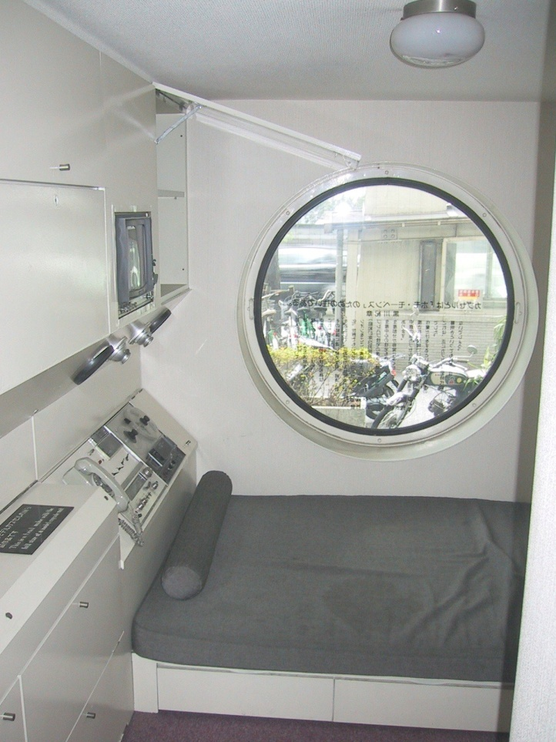
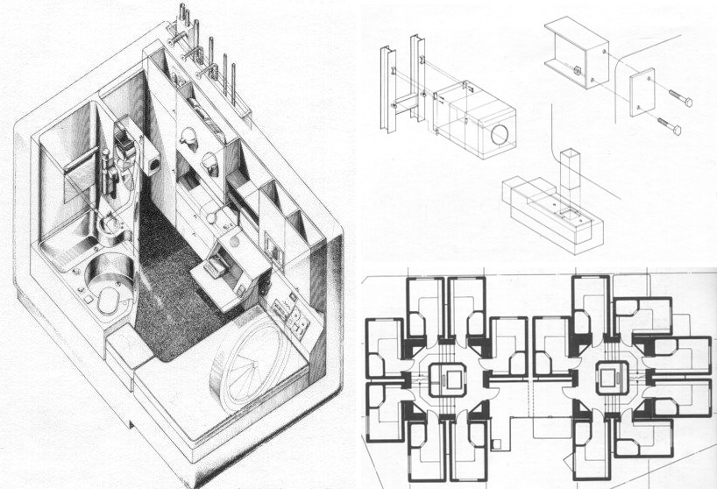

Slide 27
Идея мимолётности, создание пустоты (влияние буддизма).
Важнейшей категорией японской эстетики является понятие макото (букв. «истина», сущность вещей), которая заключается в моно-но аварэ (букв. «грусть вещей», очарование вещей): «Если произведения не содержит моно-но аварэ, оно не истинно». Грусть вещей в их мимолётности, в «красоте непостоянства» (мудзё-но би – ещё одна категория японской эстетики). Согласно Хироси Хара, с учётом места можно создать особую среду в доме, состояние, то есть, в зависимости от места, дом имеет определённый вид. Например, снег может задавать определённые условия для света, поэтому стекло в интерьере или поверхность стен могут быть обработаны так, чтобы возникал эффект тумана. Вследствие такого подхода, архитектура становится аморфной и двусмысленной, она начинает походить на переменчивые природные явления, облака, туман, радугу и мираж, считает Хара. Цель такого подхода – создать изменчивую архитектуру, «когда формы появляются, чтобы исчезнуть, оставляя после себя пустоту».

Slide 28
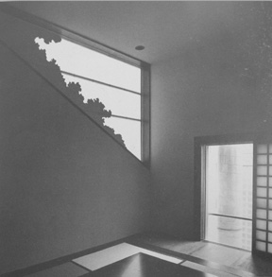
Хироси Хара. Shima House в Токио.

Slide 29
Связь с окружающей средой через образ (влияние натурфилософии). Тойо Ито использовал образ кругов на воде при создании мебели Ripples . Постройки Ицуко Хасегава – это искусственный ландшафт, используя геометрические фигуры, они имитируют деревья и горы. Например, офисное здание S.T.M. House (1991), расположенное в Токио, имеет многослойный радужный фасад из стекла и металла. Согласно Хасегава, радуга – «явление, тесно связанное с душой японца». «Архитектура – это интерпретация природы».

Slide 30
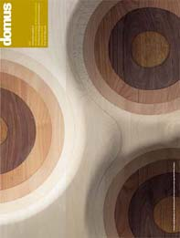
Тойо Ито, скамья Ripples.

Slide 31
Особая роль вещи в дизайне (влияние синтоизма). Президент исследовательской фирмы Кэндзи Саккуйори так сказал об эстетическом воспитании: «Нужно воспитывать основополагающие ощущения и чувства, проистекающие из факта наличия человека и вещи, а также окружающей их среды. Это чувства, вытекающие из познания существования собственно вещи. Это ощущение равновесия и соразмерности, вытекающее из познания связей вещей друг с другом и с человеком. Это чувство понимания факта рождения вещи. Это понимание факта умирания вещи. Человеческие чувства, сформированные в совокупности всех этих разнообразных ощущений, позволяют осознавать красоту бытия вещей». [3, с.736] Иными словами, чтобы научиться создавать прекрасное, нужно понять красоту (мимолётность) вещи, почувствовать её хрупкую связь с миром, с человеком. Председатель японской дизайнерской фирмы GK Design Group Inc. Кейдзи Экуан утверждал: «Необходимо ввести в процесс обучения три положения: очищение, усердие и учёба. Через предварительное очищение, напрямую обращаясь с вещами, можно как следует постичь структуру вещей и тем самым их сущность. Затем через усердие прийти к пониманию взаимосвязей человека и окружающих его вещей. И тогда с высоты понимания этих взаимосвязей можно подходить к изучению конечного этапа учебного процесса – к постижению истины. Понимание вещей и их бытия. … Без этого дизайнер не сможет выполнить свою миссию адвоката общества». [3, с. 752] Таким образом, процесс проектирования движется по направлению от вещи к человеку («вещецентризм»), а не от человека к вещи («антропоцентризм»), как это происходит на Западе. В этом заключается особое отношение к вещи.

Slide 32
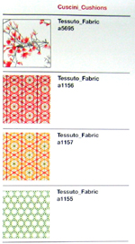
Luisa, GAMplusFRATESI. Кофейный столик: между двумя слоями компании Moroso (Милан, 2007) прозрачного акрила спрятана расшитая цветами скатерть из мягкой ткани.

Slide 33
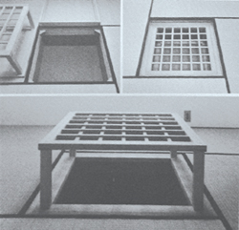
Грелка, на которую кладётся одеяло (котацу). Стол Tetra (Милан, 2007).

Slide 34
Складчатость, закутывание (реализуется принцип целостности). Речь идёт об использовании принципов оригами в дизайне, а также об упаковке-обёртке. История развития японской упаковки отличается от истории развития упаковки в Европе. Изначально идея европейской упаковки заключалась в том, чтобы «закрыть», «заключить», «сохранить». В Японии под упаковкой понималась «обёртывание», «оборачивание». Японский дизайн – это, скорее, дизайн «обёртки», чем «упаковки». Такое различие в подходах объясняется, в первую очередь, разницей климатических условий. По сравнению с Японией, в европейских странах климат более холодный, что привело европейцев к «мясной диете» и необходимости сохранять мясо. В Японии изначально не было такой необходимости, так как климат благоприятствовал собирательству и рыболовству. Поэтому европейская упаковка нацелена сохранить, в то время как японская упаковка – «лишь временная оболочка».

Slide 35
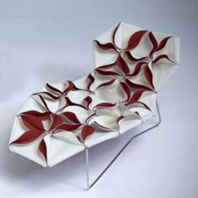
Светильник Eva Siwei Fang Patricia Urquiola, Antibodi

Slide 36
Традиционные японские принципы организации предметно-пространственной среды оказали влияние на мировой дизайн и архитектуру и наложились на идею дематериализации архитектуры на Западе.Пример заимствования элементов традиционного японского интерьера с изменением функции , заимствование орнамента , использование «японской складчатости», приёмов оригами в западном дизайне.

Slide 37
В концепциях современных японских проектировщиков этот «переход» выступает в совершенно новом качестве. Так, например, House N : три железобетонные оболочки, иссеченные прямоугольниками окон и дверных проемов, формируют внутри себя пространство сада и комнат, расположенных в промежутках между ними. По теории бюро мир видится похожим на комплекс вложенных структур: промежуточная зона опоясывает все пространство жилых помещений, объединяя его с окружающей средой.

Slide 38
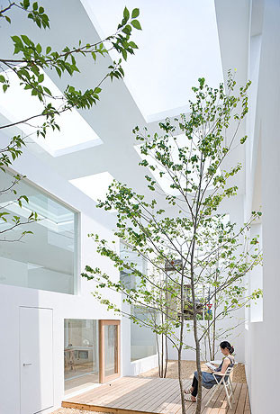
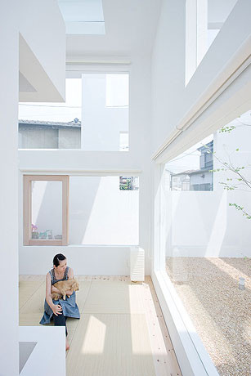
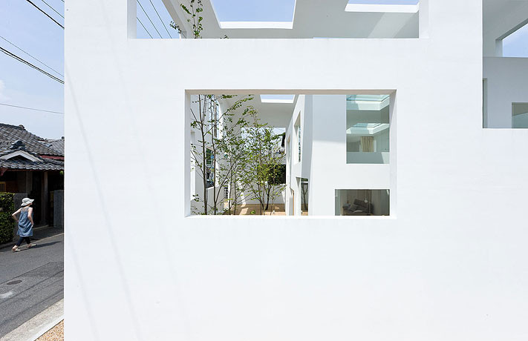
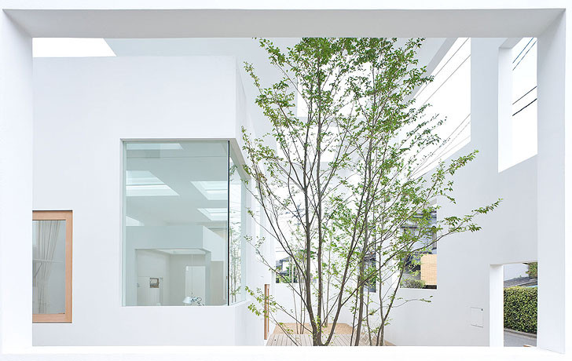
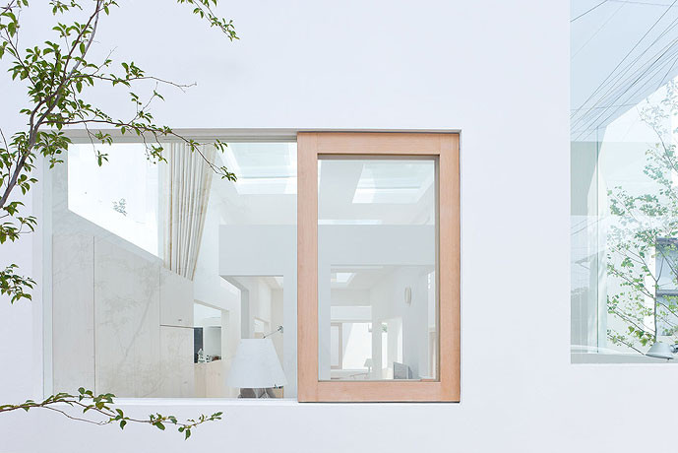

Slide 39
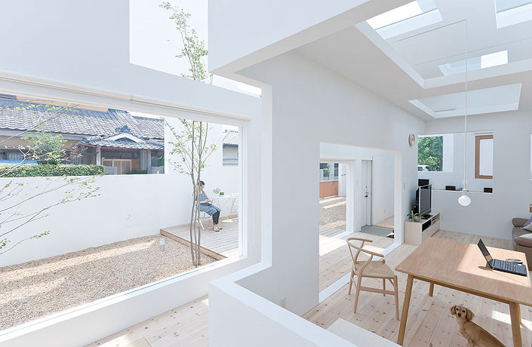

Slide 40
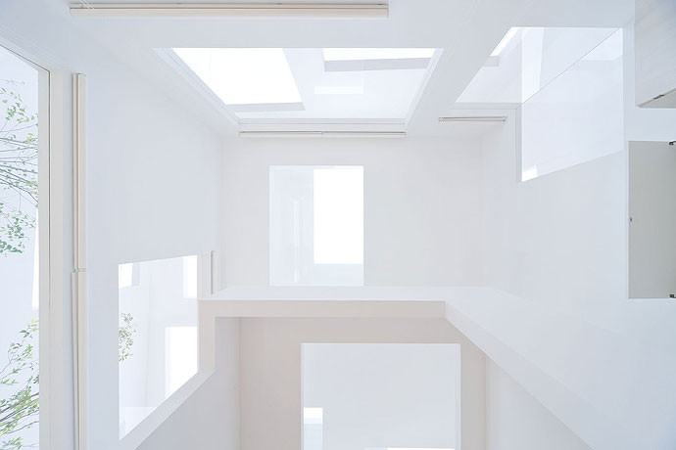

Slide 41
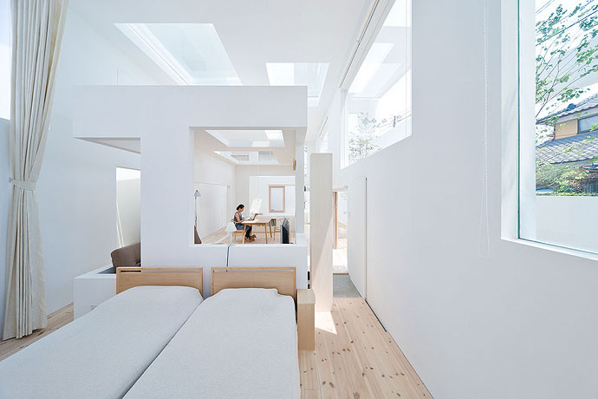

Slide 42
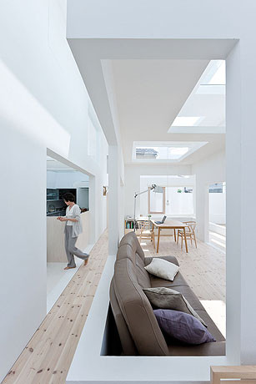
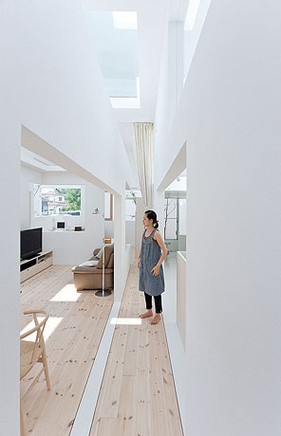

Slide 43
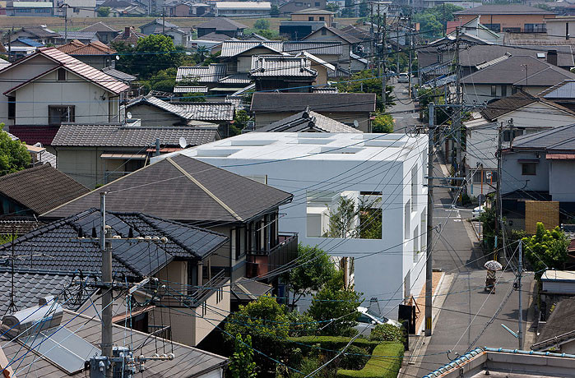
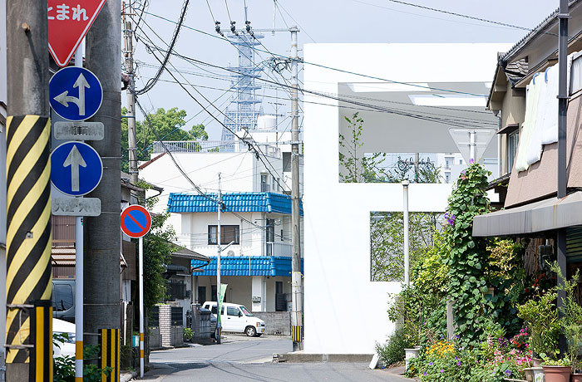

Slide 44
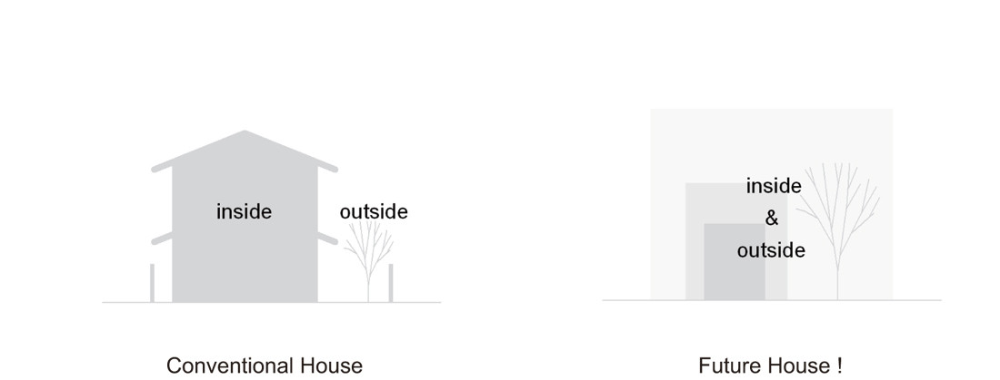
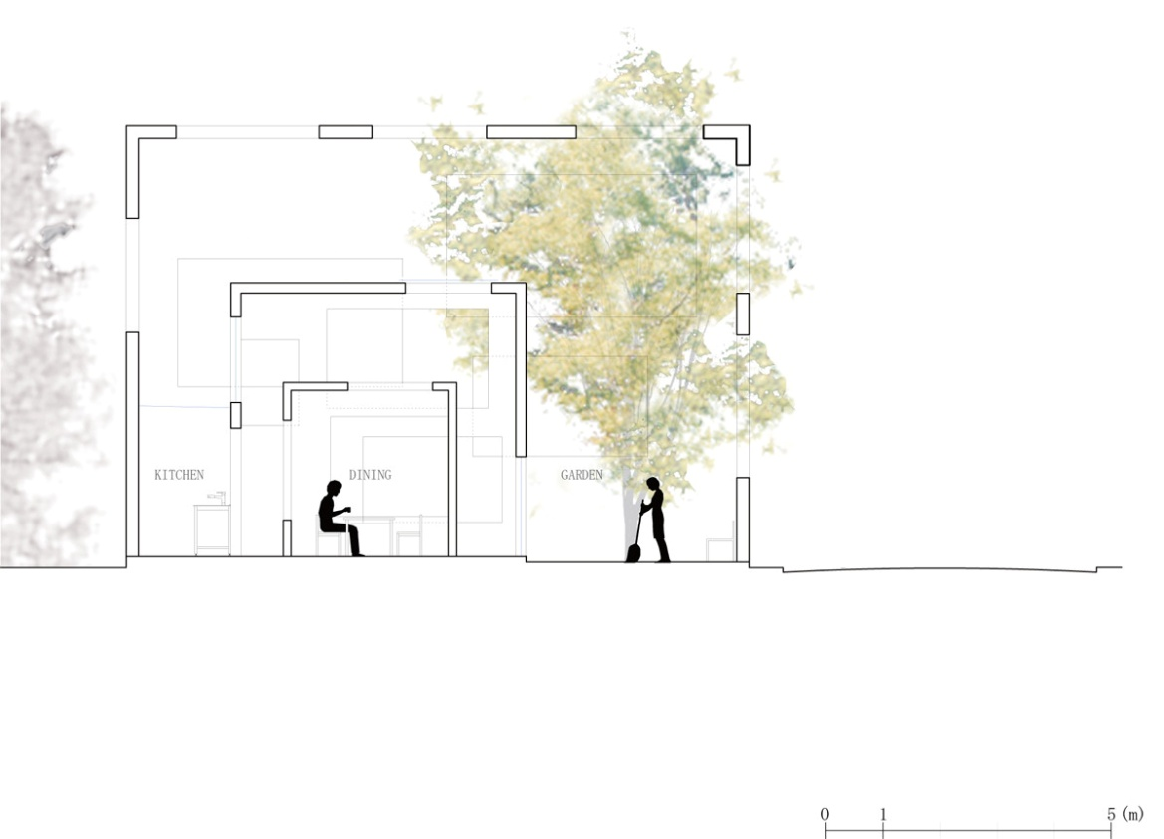

Slide 45
ПРИЕМЫ ОБЪЕДИНЕНИЯ ВНЕШНИХ И ВНУТРЕННИХ ПРОСТРАНСТВ
Широкое применение остекленных поверхностей, когда элементы внутреннего пространства здания воспринимаются извне и становятся элементами композиции, как интерьера, так и окружающей среды. Проект прозрачного дома House N четко демонстрирует этот принцип. Все элементы и переходы смешиваются и плавно перетекают друг в друга.
Внедрение элементов ландшафтного дизайна (компонентов природы) во внутреннее пространство. Использование «многослойности» позволяет разместить элементы природы внутри, но под открытым небом. Здание фирмы Картье : лаконичный «экран» из стекла и стали, расположенный на расстоянии от фасада здания создает промежуточное пространство, которое впоследствии заполняется деревьями.
Разрушение четких и «ясных» границ: усложнение конфигурации плана внутреннего пространства. Проект Z 58 четко демонстрирует данный принцип: внешнее пространство проникает внутрь дома за счет частичного исключения внутреннего объема.

Slide 46
В. Мейер (1978) дает подробный список всех возможных значений, связанных со средой, полученный в результате анализа множества работ, 47 связанных с окружающей средой и местом идентификации человека как личности.
Чувство места – ощущение причастности к какому-то месту. Чувство связи – ощущение, возникающее, когда последовательность впечатлений от среды не прерывается. Чувство идентификации – сродни чувству места, но более интимное, личное, привязанное к конкретному жилью. Чувство ориентации – легкость узнавания. Чувство истории – ощущение прошлого и будущего движения во времени. Предчувствие приключения – когда возникает ощущение возможности события, ожидания приключения. Чувство приезда – первое впечатление, как правило, самое сильное. Чувство удовлетворения – возникает, когда случай предлагает больше, чем человек ожидал. Чувство уединения – возможность защиты от нежелательных контактов. Чувство порядка – возникает при стабильной предсказуемой и управляемой среде. Чувство естественной природы – то, к чему не прикасалась рука человека. Чувство масштаба – ощущение комфорта, уюта, возникающее в соразмерной человеку среде. Чувство амбивалентности – несоответствие правилам, неожиданное отступление. Чувство возможности – вокруг всегда есть что-то, что хотелось бы посетить, но не получается, но само осознание возможности дает ощущение полноты бытия. Должен быть выбор возможностей. Чувство тайны – желание исследовать. 48 Чувство покоя – ощущение защищенности. Чувство участия – возможность совместных коллективных переживаний

Slide 47
ПОТРЕБНОСТИ ЧЕЛОВЕКА В ОРГАНИЗАЦИИ И ЗОНИРОВАНИИ ТЕРРИТОРИИ
Первичные (основные) потребности обеспечивают нормальное человеческое существование: физические – защита от неблагоприятных факторов внешней среды; физиологические – обеспечение жизненных функций человека.

Slide 48
Вторичные потребности необходимы для обеспечения развития человека как личности:
организованность и управляемость среды по правилам какой-то деятельности людей;
эмоционально-образная коммуникация человека с элементами архитектурной среды;
развивающие элементы среды;
места самовыражения в архитектурно-пространственной среде;
познаваемость, читаемость среды.
Основные первичные функции жилища (создание климатического комфорта, обеспечение элементарных физических и физиологических 49 потребностей) утратили своё доминирующее значение в пользу вторичных функций (взаимоотношения, общения, воспитания, развития) социально- культурной деятельности.

Slide 49
Было установлено, что объёмно-планировочными и ландшафтными средствами можно добиться существенного снижения теплопотерь, в частности, за счёт следующих действий:
• сокращения площади наружных ограждений относительно внутреннего объёма здания, т.е. повышением его пространственной и объёмной компактности.
Минимальные соотношения площади поверхности к внутреннему объёму имеют шар, цилиндр и куб – именно эти формы обеспечат предельное снижение дисперсии тепла зданием, изменение периметра стен на 0.01 м приводит к изменению расхода тепла на 1,25 – 1,75% в пяти- и на 1,5 – 2,0% в девятиэтажном здании. Кроме того, компактность формы повышается с увеличением её размеров. Существенное снижение удельного расхода тепла происходит при увеличении ширины корпуса здания (с 11 до 14 м - на 6 - 7%, до 15 - 16 м - на 12 - 14%, до 18 м - на 16 – 20%).

Slide 50
оптимизации площади светопроёмов, обладающих высокой теплопроводностью и потому являющихся основным источником теплопотерь в зданиях.
Например, при увеличении нормативной освещенности жилых помещений с 1/5,5 до 1/4 (соотношения площадей светопроёма и пола) удельный расход теплоты возрастает в среднем на 5% в пяти и на 6 - 7% в девятиэтажных зданиях.

Slide 51
• теплового зонирования отапливаемого объема здания и устройства вокруг него так называемых буферных пространств - неотапливаемых помещений с промежуточной (относительно внутренней и внешней среды) температурой.
Известно, что скорость теплопередачи, а, следовательно, и 63 масштабы теплопотерь определяются амплитудой температур контактирующих сред: скорость тем выше, чем больше эта амплитуда. Таким образом, тепловое зонирование, предполагающее формирование теплового ядра здания из помещений с максимальными расчетными температурами и теплоемкими конструкциями и буферные пространства, формирующие двойную оболочку отапливаемого объёма, создают эффект "энергетического каскада” опосредованной (многоступенчатой) теплопередачи от внутренней среды к внешней: сокращение амплитуды температур контактирующих сред позволяет заметно снизить теплопотери. Соответственно, наибольший эффект буферные пространства дают при размещении их в тех частях здания, где наблюдаются максимальные амплитуды температур отапливаемых помещений и внешней среды: в зоне покрытия (где функции буфера выполняет чердак) и у плохо прогреваемых солнцем стен северной ориентации (буфером могут являться различные хозяйственные пристройки, пристенные холодные шкафы и т.п.). Кроме того, буферные пространства защищают ограждения от ветровых воздействий, исключая нежелательную "напорную" инфильтрацию наружного воздуха в отапливаемый объем здания и переувлажнения, влекущего, как правило, резкое ухудшение теплотехнических качеств ограждений и их ускоренное разрушение.

Slide 52
С помощью объёмно-пространственной композиции архитектор может создать эффект
рассеивания воздушных потоков при использовании соответствующих пространственных и объёмных форм ландшафта (в т.ч. зданий). Известно, что кроме собственно скорости воздушного потока сила ветрового напора определяется углом падения потока на поверхность, поэтому наименьшее ветровое давление испытывают обтекаемые (аэродинамичные) – сферические, цилиндрические и др. криволинейные, а также коноидальные и пирамидальные (“эффект пирамиды”) объёмные 64 формы (по данным Ю. Лебедева, наиболее приспособленной к восприятию, например, гравитационных и ветровых нагрузок является форма конуса).

Slide 53
снижения скорости движения и турбулентности воздушных потоков вблизи зданий (их ограждающих конструкций), например, используя формы растительности в качестве естественных ветрозащитных барьеров. Известно, что растительные формы различной плотности и высоты способны весьма значительно сокращать скорость ветрового потока, обеспечивая при этом зоны "ветрового затишья" глубиной, равной 20 - 25 высотам такого растительного барьера. Пристенная растительность также существенно снижает активность ветровых воздействий на здания, турбулентность воздушных потоков у наружных ограждений и обеспечивает суммарное снижение теплопотерь благодаря разумному использованию растительных форм ландшафта до 40%.

Slide 54
Архитектура студия Archohm университетский городок для поощрения ремесел в индийском городе Лакнау,

Slide 55
Дом № 10 1966 г Джон Хедждак

Slide 56
Сами постройки тоже могут иметь линейную форму, особенно если они состоят из однотипных объёмов, организованных вдоль основных маршрутов движения. Линейные формы здания обладают возможностью как отгораживать внешнее пространство, так и приспосабливаться к природным условиям местности. Общежития студентов-выпускников Корнелтского университета Итака, штат Нью-Йорк , Ричард Мейер

Slide 57
Курсовой проект по композиционному моделированию

Slide 58
Зарисовки визуальных связей
Макет ландшафта
Макет внутреннего пространства

Slide 59
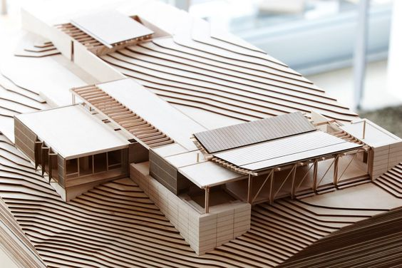

Slide 60
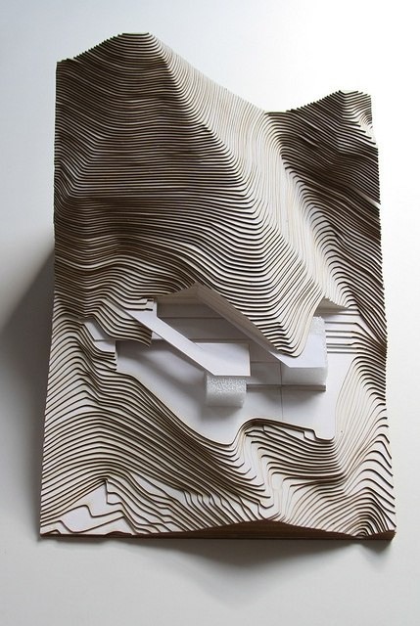

Slide 61
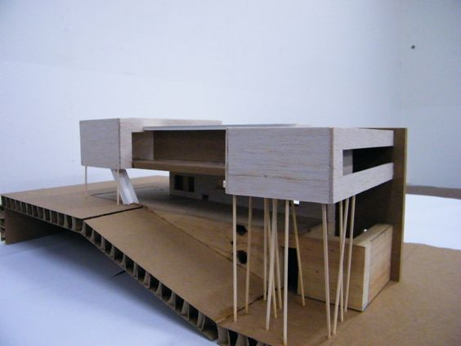

Slide 62
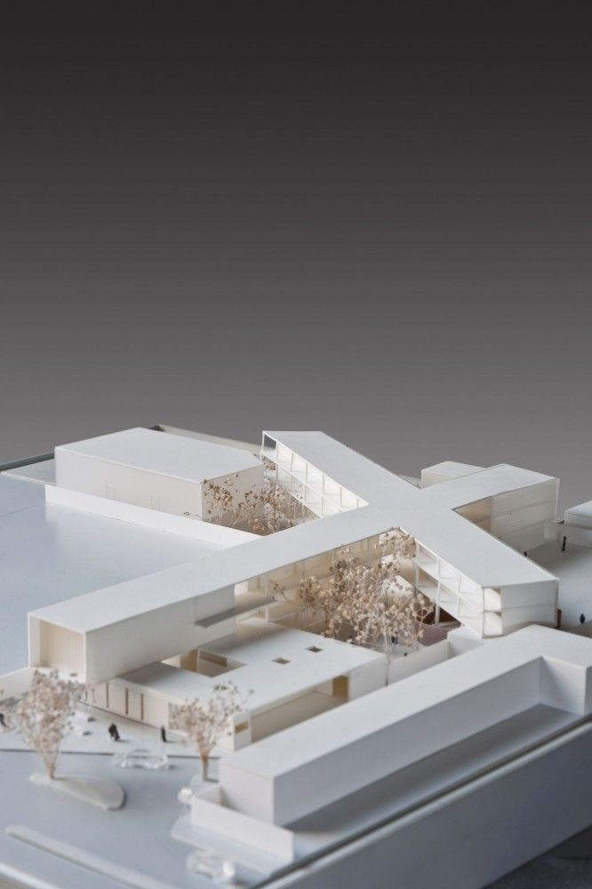

Slide 63
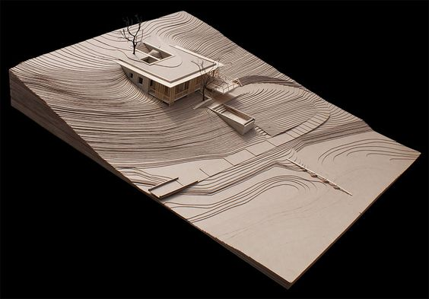

Slide 64
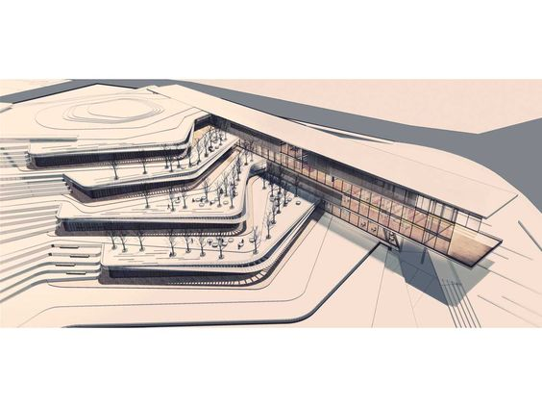

Slide 65
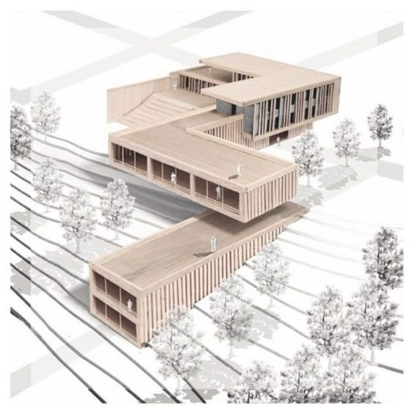

Slide 66
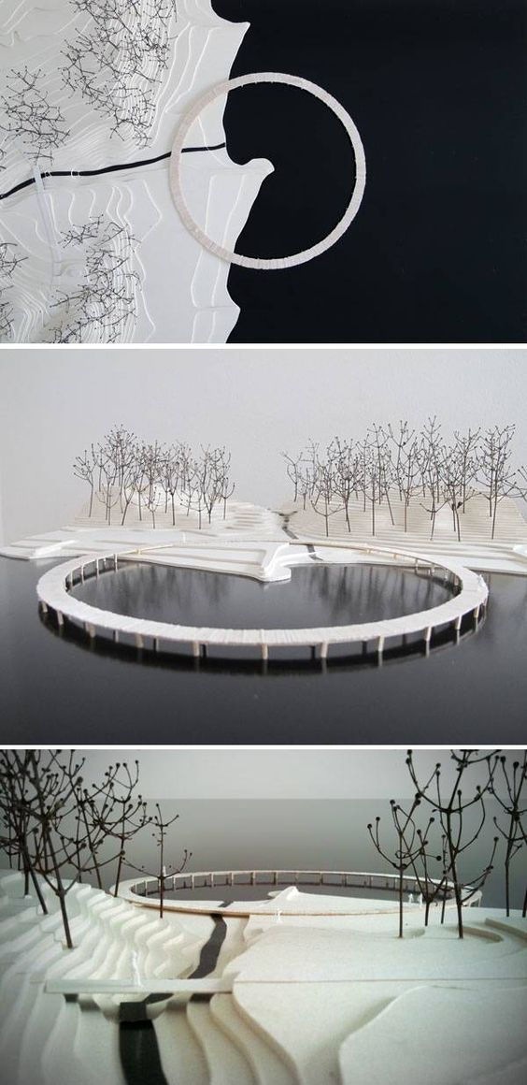

Slide 67
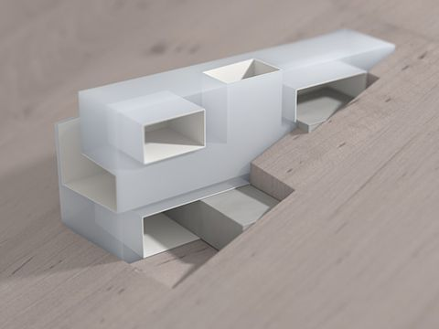

Slide 68
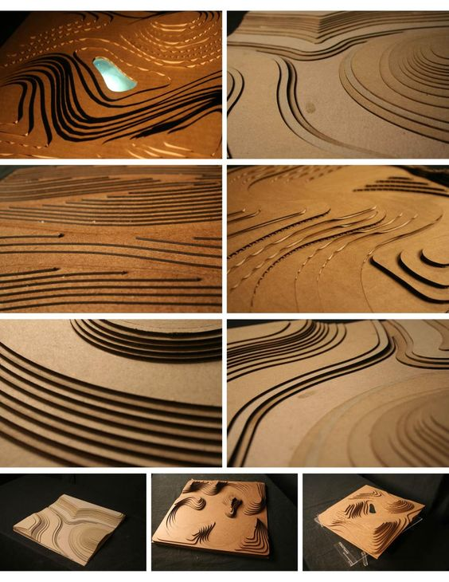

Slide 69
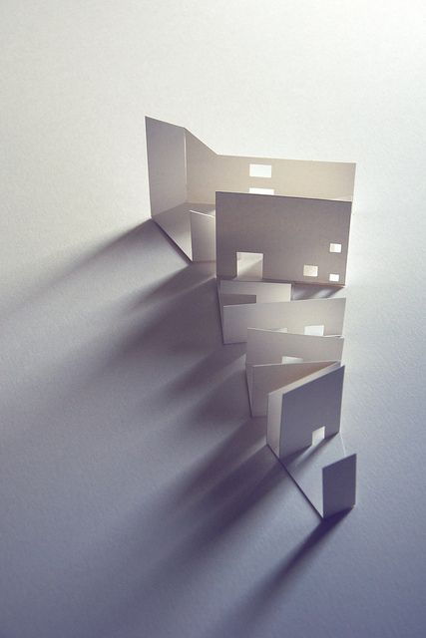

Slide 70
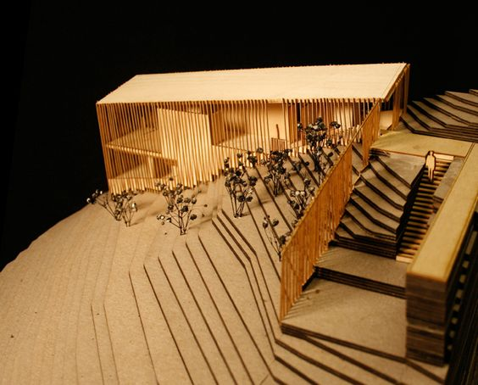

Slide 71
Тест по композиционному моделированию 5 семестр.
1.Масштабные характеристики среды:
мезо
альфа
макро
микро
гипер
гиго
ультра
2. Комплексным взаимодействием эмоционального содержания протекающих процессов, чувств человека, участвующего в этих процессах, его впечатлений от облика вещей и предметов, заполняющих пространственную ситуацию, и архитектурного решения этой ситуации называется
атмосферой
впечатлением
вниманием
3. Уровни восприятия и построения средовой композиции состоят из :
композиция деталей
композиция фрагментов среды
композиция среды в целом
конструктивные узлы
условия освещения

Slide 72
4. На графах изображено:
Гармонизация разнохарактерных слагаемых при корректировке композиционного строя среды
Комбинаторика визуально-содержательных «тем»- основа композиционной организации средового решения
Применение аксонометрических проекций

Slide 73
5. Категории средовой композиции
Пространство
Световой поток
Масса
Впечатление
Ясность
6. Взаимная художественная и прагматическая согласованность, эстетическая целостность комплекса относительно самостоятельных произведений дизайнерского искусства, образующих разного рода функционально-эстетические сочетания (посудный сервиз, набор инструментов, семейство стаканов, коллекция одежды и пр.), где они дополняют друг друга и в практическом плане, и в эстетическом отношении.
Композиция
Группа
Ансамбль

Slide 74
7. Форма реакции на среду -
Эмоционально-чувственная
Экологическая
Двигательная
8. Составляет абсолютно необходимую часть композиции, без неё та разрушится, исчезнет, это:
Доминанта
Центр
Акцент

Slide 75
9. Заметно отличаются от основной массы других форм среды размером, пластикой, цветом, это:
Чужой
Акцент
Доминанта
10. Основная масса слагаемых среды, образующих поле средовой деятельности, на котором хорошо различаются визуальные характеристики доминантно-акцентного ряда
Доминанта
Фон
Стиль

